Slide 1
Плавание
Составитель: учитель высшей категории ГБС(К)ОУ школы №46 «Центр РиМ» Лашин Дмитрий Анатольевич
Санкт-Петербург
2014г.

Slide 2
История плавания

Slide 3
Спортивное плавание в Европе началось приблизительно в 1800 и, в
основном, брассом.
Плавание было частью первых Олимпийских Игр в1896 в Афинах. В 1902 Ричард Кавилл ввел кроль в западном мире.
В 1908 была сформирована мировая ассоциация плавания.
Баттерфляй развился в 1930х и был первоначально вариантом брасса, пока его не признали как
отдельный стиль в1952г.

Slide 4
Виды спортивного плавания

Slide 5
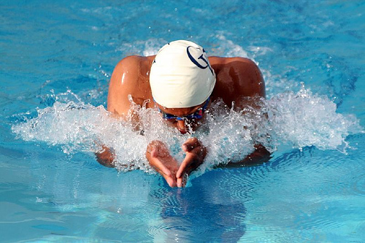
Брасс.

Slide 6
Брасс.
Стиль плавания на животе, в котором руки подаются одновременно вперед от груди. Ноги совершают одновременный толчок, во время которого они сгибаются в коленях, производится толчок и в конце выпрямляются. Самый медленный способ плавания (так как возвратные движения руками выполняются преимущественно под водой, а движения ногами выполняются с прерыванием), при этом одновременно является самым сложным с технической точки зрения. Брасс имеет большое прикладное значение: возможность проплыть наибольшее расстояние с наименьшими энергозатратами, бесшумное плавание, плавание под водой.

Slide 7
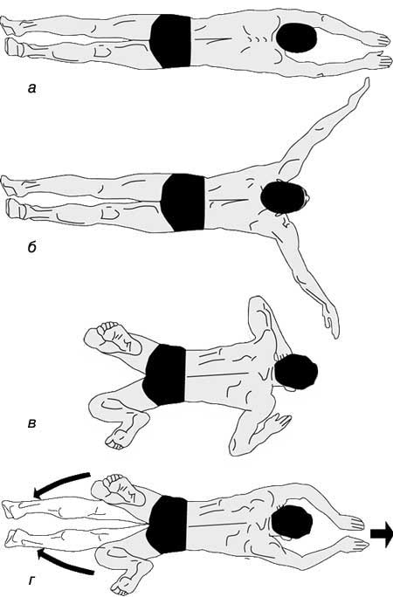
Техника плавания брассом.

Slide 8
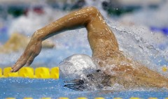
Кроль.

Slide 9
Кроль.
Стиль плавания на груди (животом вниз), при котором руки совершают гребки попеременно, а ноги совершают попеременное непрерывное поднятие/опускание, по принципу работы ножниц, оставаясь при этом под развернутым углом к туловищу. Самый быстрый стиль плавания. Из-за этого в принципе, и называется вольным стилем: если стиль плавания не определен, все выбирают кроль как самый быстрый стиль плавания.

Slide 10
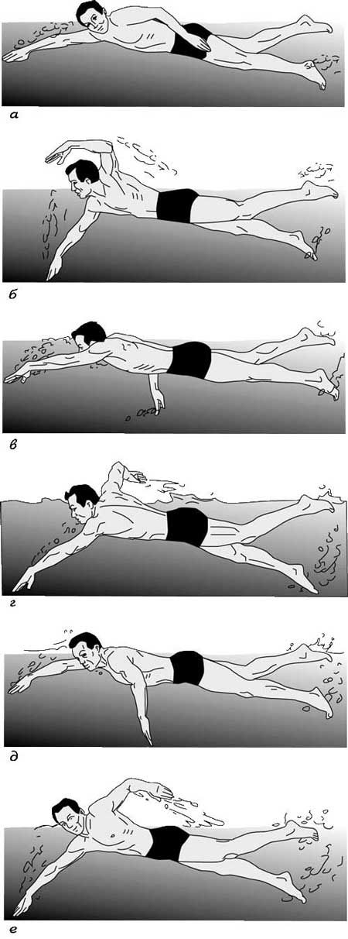
Техника плавания кролем.

Slide 11
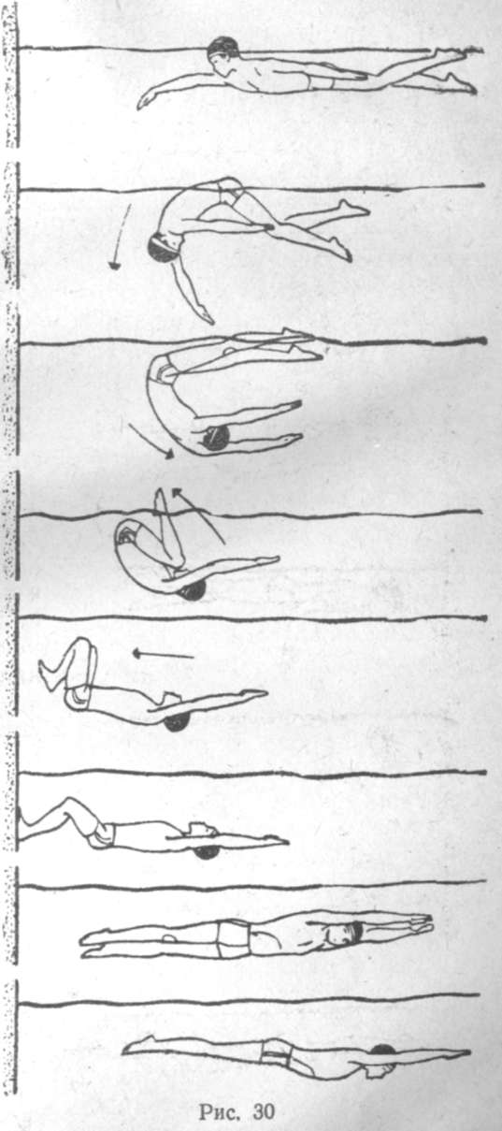
Скоростной разворот.

Slide 12
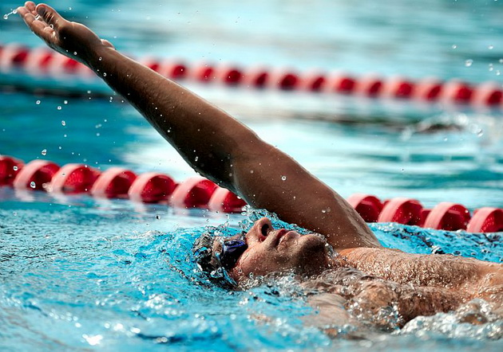
Кроль на спине

Slide 13
Кроль на спине. (Если говорят о «плавании на спине», то подразумевают именно этот стиль) - стиль плавания на спине, который визуально похож на кроль (руки совершают гребки попеременно, а ноги совершают попеременное непрерывное поднятие/опускание), но имеет следующие отличия: человек плывет на спине, а не на животе, и пронос над водой выполняется прямой рукой, а не согнутой, как в кроле.
Третий по скорости плавания стиль. Особенностью этого способа является то, что человеку не надо выдыхать в воду, так как лицо находится на поверхности. Еще одна особенность стиля — это то, что старт совершается из воды, а не с тумбочки, как во всех остальных стилях. На соревнованиях в бассейне эти способы спортивного плавания отличаются друг от друга также правилами старта и техникой поворота при достижении стенки ванны.

Slide 14
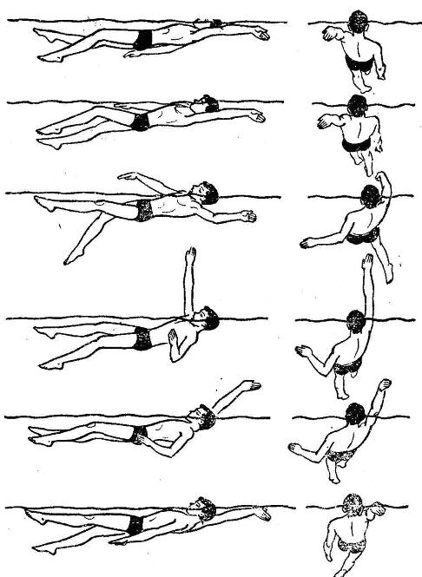
Техника плавания кролем на спине.

Slide 15
баттерфляй

Slide 16
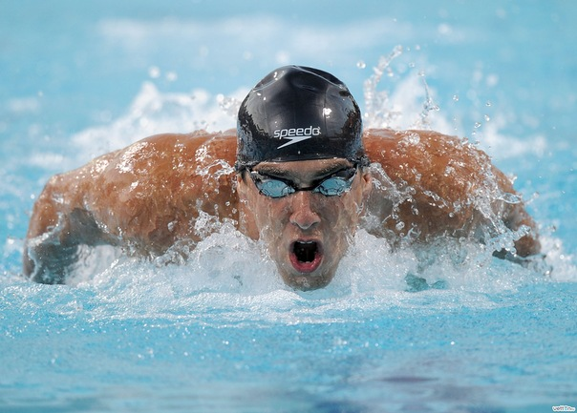
Баттерфляй.

Slide 17
Баттерфляй.
Стиль плавания на животе, при котором левая и правая части тела должны совершать симметричные и одновременные движения. Руки совершают одновременный мощный гребок определённой траектории, который заметно приподнимает корпус пловца над водой, а ноги совершают одновременное волнообразное движение. Самый тяжёлый и энергозатратный стиль плавания. Нетренированному пловцу обычно бывает трудно даже просто совершать движения, не нарушающие правила стиля. Этот стиль считается вторым по скорости послекроля.

Slide 18
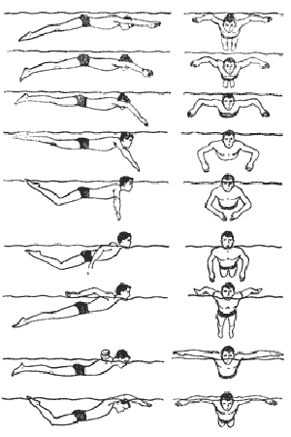
Техника плавания стилем баттерфляй

Slide 19
Комплексное плавание

Slide 20
Комплексное плавание
Комплексное плавание – вид плавания, который включает в себя все четыре стиля и пловец меняет технику способов плавания, в зависимости от длины дистанции, каждые 50-100 метров.
Дистанция преодолевается в следующем порядке:
баттерфляй
плавание на спине
брасс
кроль
Очевидно, что спортсмены, принимающие участие в комплексном плавании, должны обладать разносто­ронней технической подготовкой.

Slide 21
Синхронное плавание

Slide 22
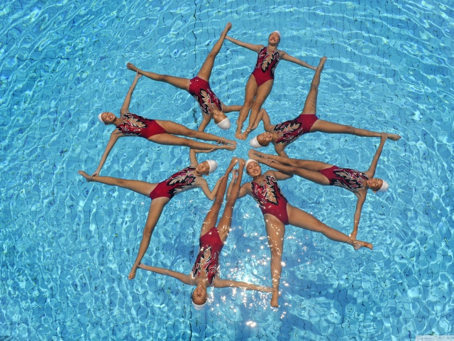
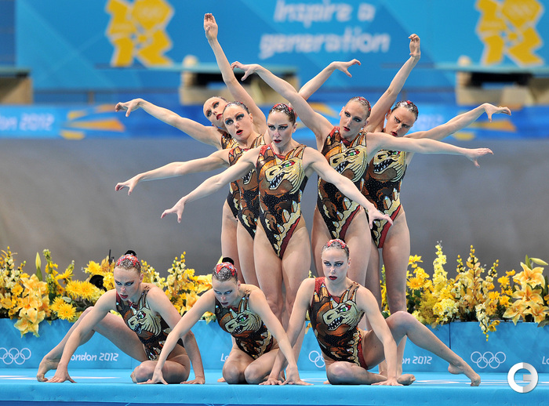
Синхронное плавание

Slide 23
Синхронное плавание — водный вид спорта, связанный с выполнением в воде различных фигур под музыку. Синхронное плавание — один из самых утонченных и элегантных среди всех видов спорта. Однако, несмотря на кажущуюся легкость, он является весьма требовательным — помимо того, что спортсменки испытывают серьёзные физические нагрузки, им нужно обладать не только выносливостью, но и гибкостью, изяществом, отточенным мастерством и исключительным контролем дыхания.

Slide 24
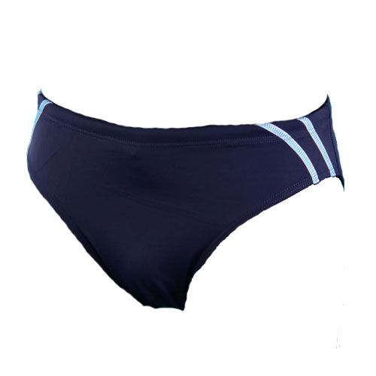
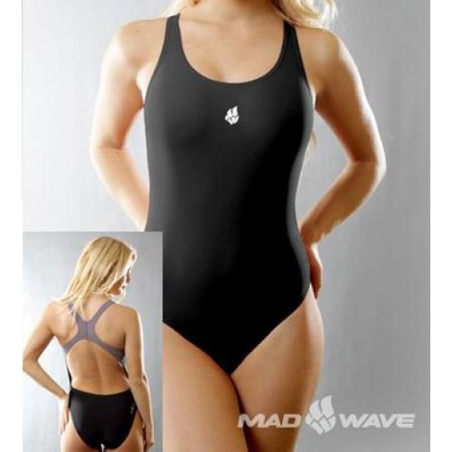
Одежда для плавания
Плавки
купальник

Slide 25
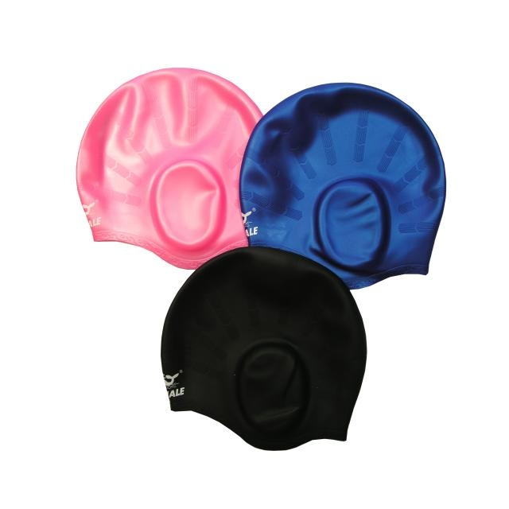
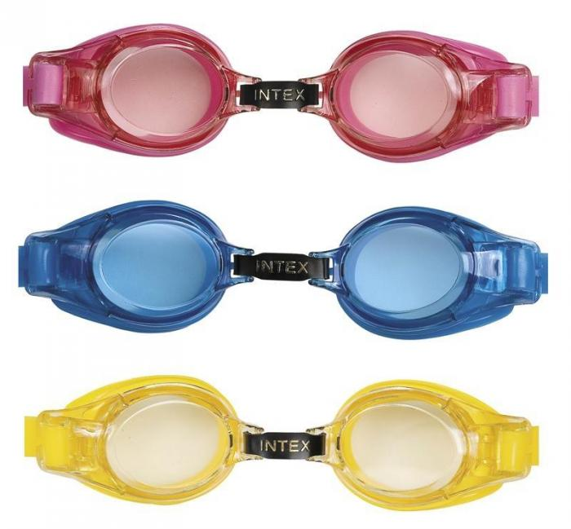
Одежда для плавания
шапочка
очки

Slide 26
Используемые ресурсы:
Поисковый сервер Яндекс
Поисковый сервер Гугл
Некоторые информационные материалы заимствованы из презентации «Плавание» ученицы 8 класса Ярвеской русской гимназии Тийны Коппельман (2009г.)

